Slide 1

Notes:
これより、文学部横断型人文学プログラムについて説明します。

Slide 2
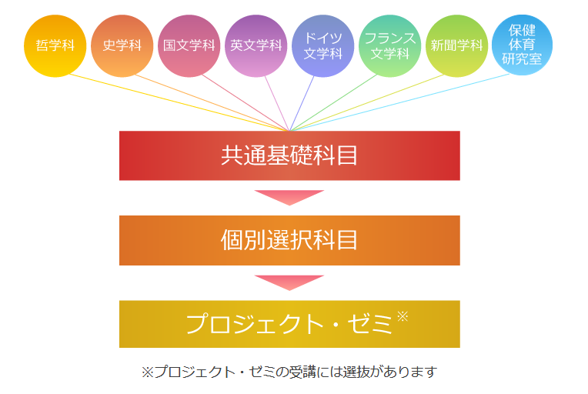

プログラム修了認定証
Notes:
文学部横断型人文学プログラムは、2015年度から始まったプログラムです。
「横断型」とは、主に文学部の学生が学科の枠を超えて履修できる学部共通のプログラムであるということです。
これは、「人文学的視点を核にして、専門の枠に縛られることなく自分の興味の幅を広げてみたい」学生のためのプログラムです。これを履修しなくても卒業はできます。つまり、「やってみたい」という意欲のある学生のためのプログラムです。
プログラムの目的と特徴については、履修要覧の202ページを参照してください。
履修する科目は、
・1年〜2年次に「共通基礎科目」を、
・2年〜4年次に「個別選択科目」を、そして
・3年次か4年次の春学期または秋学期に、「プロジェクト・ゼミ」をとります。
そして、プログラム修了に必要とされている18単位をとり終えると、卒業時に「プログラム修了認定証」が授与されます。

Slide 3



Notes:
コースは３つあります。
・「身体・スポーツ文化論コース」
・「芸術文化論コース」
・「ジャパノロジー・コース」
です。
履修者はこのなかからコースを１つに絞って、それぞれに指定されている個別選択科目やプロジェクト・ゼミを履修してゆきます。
（各コースの概要は、履修要覧の202ページの2を参照してください）
今年度科目を中心に各コースの特徴を書いたものは、2022年度版「履修ガイドブック」2ページにあります。

Slide 4
共通基礎科目
1年次
2年次
〜
「テクストを読む」（春学期）
「文化交渉入門」（秋学期）
※ いずれもプログラム必修科目（各２単位）
Notes:
これより、履修の方法について具体的に説明いたします。
まず、コースを選択する前に「共通基礎科目」をとります。これは「人文学的な視点を養う」とともに、コース選択に必要な「自分の興味のありか」を探るためのものです。
春学期は「テクストを読む」、秋学期は「文化交渉入門」が開講されます。
二つとも、複数の教員が2週ずつ講義する「輪講」という形式の授業です。
まず、「テクストを読む」について説明いたします。
「テクスト」というと、文字で書かれたものを思い浮かべると思います。しかし、ここで扱う「テクスト」は、文字によるものだけではなく、たとえば、遺跡、絵画、音楽、映画、放送、身体など、おおよそ「読みとり解釈できるもの」の全てを指します。つまり「広い意味でのテクスト」の「読み方」を学ぶ授業です。
もう一つは「文化交渉入門」です。 外来文化を受け入れたり、自国の文化を海外に発信したりする時に起こる、さまざまな「文化変容」について理解を深める授業です。文化交渉は、国際的だけではなく、国内でも生じます。たとえば、文学・美術・音楽・演劇・スポーツ・思想・宗教など、異なる文化でどのように受けとめられ、変化してきたかを、過去と現在の事例を通して考えます。
この２科目は、プログラムを修了希望者は全員、1年から2年次の間にとらなければならない「プログラム必修科目」です。
開講の日時は、「金曜日の5時限目」、「テクストを読む」・「文化交渉入門」ともに150名定員の抽選科目となっています。

Slide 5
個別選択科目
2年次
4年次
〜
プログラム開講科目
（プログラム選択必修）
６単位
Ａ群 プログラム科目
・ プログラム指定科目
（プログラム選択）
・プログラム開講科目のうち
６単位を超えて履修したもの
６単位
Ｂ群 自由選択科目
計１２単位
（６科目）
Notes:
次に、「個別選択科目」について説明します。（履修要覧の204ページ以降を参照。）
まず科目の種類を説明しましょう。画面の左側から真ん中にかけて、見てください。
A群の「プログラム科目」は、二種類あります。 一つは、このプログラムのために文学部が独自に作った「プログラム開講科目」です（履修要覧206－207ページ参照）。 二つ目は、すでに文学部の各学科や他学部で、また、全学共通科目として開講されている科目のうち、内容的にプログラムに関連すると文学部が判断して指定した「プログラム指定科目」です（履修要覧207－209ページ参照）。
B群の「自由選択科目」は、A群の「プログラム科目」以外で、学生が履修した科目のうち、内容がこのプログラムに深く関連している場合、学生側からの申請に基づいてプログラム運営委員会が「自由選択科目」として認定したものを指します（申請用紙は文学部HPの横断型プログラムの所にあります）。
次に「個別選択科目」の取り方を説明します。
個別選択科目は、12単位（6科目）取る必要があります。そのうち、6単位（3科目）以上を「プログラム開講科目」からとります。 残る6単位（3科目）は、「プログラム開講科目」でも「プログラム指定科目」でも「自由選択科目」でも結構です。
「個別選択科目」は、原則として、2年次から4年次の3年間に履修します。例外は「プログラム指定科目」の中の「全学共通科目」で、1年次から履修できるものがほとんどです。履修要覧に書かれている履修年次に従ってください。「備考」に書いてある開講元のページを見ればわかります。
また、履修要覧207－209ページの「プログラム指定科目」には、「開講期」の欄に、例外を除き、春学期か秋学期か、休講かが書いてありません。これも「備考」にある開講元のページで確かめてください。
補足。 履修した科目の単位は、学科の、あるいは「全学共通科目」の「選択科目」として、卒業に必要な単位に充当できるため、プログラムを最後まで終えなくても、ここでとった単位は無駄になりません。

Slide 6
プロジェクト・ゼミ
3 or 4年次
の
春 or 秋
履 修 条 件
① 3年次以上であること
② 2年次末までに「共通基礎科目」（４単位）
を修得済み（見込み）であること
③ 申請時のＧＰＡ（すべての成績の平均）
が2.5以上であること
④ 書類審査（1月・6月募集）を通っていること
Notes:
プログラム修了のために、3年次か4年次の、春学期または秋学期に必ずとらなければならないのが、「プロジェクト・ゼミ」です（履修要覧の205ページ）。
「プロジェクト・ゼミ」は、コース毎に設けられる、5名～10名程度の少人数授業です。参加学生の興味にあわせて作りあげるもので、教員が研究テーマを提示する場合もあれば、大きな分野のみ決まっていて学生がその年の個別研究テーマを提案する場合もあります。いずれにしても、複数の学科の学生が協力して、リサーチや分析、場合によってはフィールドワークも行います。そして最終的に研究成果をプレゼンテーションします。各ゼミの代表作の報告会も行います（2021年度は9月にオンラインで実施致しました。）。
少人数のゼミにするため、履修の資格条件があります。
① 受講時に3年次以上であること
② 2年次末までに「共通基礎科目」（4単位）を修得済み（見込み）であること
③ 申請時のＧＰＡ（履修した全科目の成績の平均）が2.5以上であること
④ 書類審査（春学期は1月、秋学期は6月に募集）に通ること
「共通基礎科目」（2科目4単位）を取り終えた（取り終える予定）の学生で、ゼミ履修希望者は、春学期ゼミの場合は前年度1月に、秋学期ゼミの場合は7月に、成績表と、履修志望動機や履修計画等を記載した申請書類、を提出します。それをプログラム運営委員会が審査します。

Slide 7
プロジェクト・ゼミの申請方法
・秋ゼミは6月上旬、春ゼミは1月下旬に
募集要項公示 （文学部HP・ロヨラにて）予定
・提出締切
22年度秋ゼミは7月19日、22年度春ゼミは
23年2月28日までに、文学部長室へ
①申請用紙
②成績表
③自由選択科目(ある場合）→申請書とシラバス
Notes:
「プロジェクト・ゼミ」を希望し，要件を満たしている学生は，以下の手続きを行います。
＜2022年度秋学期ゼミ＞（3年次以上が申請）
春学期中 （6月上旬） に募集要項を文学部HPとロヨラ掲示板で公示します。
ここからタウンロードした申請用紙に、必要事項を記入し，必要書類を添えて、7月19日（火）までに文学部長室に提出します。
＜2023年度春学期ゼミ＞ （2年次から申請可能）
秋学期末（1月下旬）に募集要項を文学部HP・ロヨラ掲示板で公示します。
ただし、来年度科目のため、ここで「プロジェクト・ゼミ」の概要も提示します。（シラバス・時間割は3月中旬に発表されます）
ここからタウンロードした申請用紙に、必要事項を記入し，必要書類を添えて、2月28日（火）までに文学部長室に提出します。
【申請用紙に書く事項】 は （ガイドブック参照）
①氏名、学部学科・学籍番号、連絡先
②希望コースとゼミ
③希望理由
④研究したい自分のテーマとその内容
⑤プログラムの「履修済み」・「履修中」・「履修予定」の科目名
【添付書類】は
①成績表
②自由選択科目認定申請書とその科目のシラバス （希望科目がある場合） です。

Slide 8
プロジェクト・ゼミの履修者決定
・申請書類をプログラム運営委員会で選考
↓
8月上旬・3月上旬にLOYOLAで本人に通知
（追加・変更は9月中旬・3月下旬までに本人に通知）
選考通過者のみゼミの参加権
↓
・学部がLOYOLAの履修登録（本人は確認する）
Notes:
・プロジェクト・ゼミ受講者は，プログラム運営委員会で選考し，
・その結果は、秋学期ゼミの場合8月上旬に、来年度春学期ゼミの場合3月上旬に、LOYOLA上で本人に通知します。
（追加・変更の生じた場合は，秋ゼミは9月中旬までに、来年度春ゼミは3月下旬までに、本人に通知します。）
・選考に通った学生のみがゼミを履修できるように、ロヨラの履修登録は学部でまとめて行い、本人はそれを確認する、という形にします。
【補足】
① 留学中の学生への対応
詳細はゼミの募集要項に明記します。相談もメールで可能です（アドレスは「履
修ガイドブック」6ページ参照）。
② 留学・休学・編入・転部科など特別の事情がある、帰郷中の学生への対応
個別に対応します。 申請用紙の備考欄にその旨を書いてください。
③ わからないことがある場合
「各種問い合わせ先」（履修ガイドブックの最終ページ）にお問い合わせください。

Slide 9
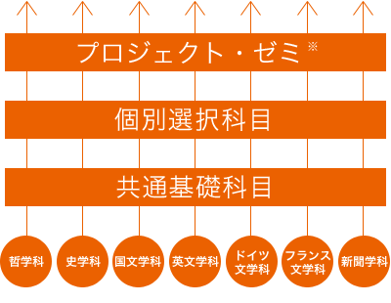
プログラム修了認定証
Notes:
プログラムの必要科目をすべて取った学生は、単位取得年度末、また卒業時に「プログラム修了認定証」を受けとることができます。
その申請・交付手続きの詳細は、9月中旬にロヨラで公示します。
大まかな流れをいうと、
・4年次生については最終年次の秋学期、3年次生については単位取得見込年度の秋学期
、 履修登録を終えた10月初旬をめどに認定証交付申請書を提出してもらいます。
（申請方法等については、Loyolaに掲出いたします）
・単位がとれたかどうかはっきりする年度末（2月末か3月初め頃）に、プログラム運営委員会
でチェックします。
・必要単位が全て取れていれば、卒業生は卒業式の日の学科集会で、卒業証書と同時に
「プログラム修了認定証」を授与します。3年次生は文学部長室より、郵送もしくは直接お渡
しいたします（本人のご希望によります）。
・卒業延長者には、4年次終了時点で受け取ることも可能ですので、文学部長室
まで相談ください。

Slide 10
Q & A
Q1. プログラムを途中でやめたり、プロジェクト・ゼミの
選考に落ちたりした場合は、取得した単位は無駄
になってしまうのでしょうか？
Notes:
いいえ，プログラムのために履修した科目の単位は，以下のように卒業に必要な単位に充当することができます。
ただし、2018年次以前の学生の場合、「プロジェクト・ゼミ」（2単位）のみ，卒業に必要な単位に充当することができませんので注意してください。2019年次以降の学生は充当できます。
（１）「共通基礎科目」および「プログラム開講科目」は，
他学部・他学科科目を履修し取得した単位と合わせて，各学科で認められている範囲で，「学科の選択科目」として卒業に必要な単位に充当することができます。
（２）「プログラム指定科目」および「自由選択科目」は，
・自学科で開講されている科目については、学科科目の単位として，
・「全学共通科目」として開講されているものは、全学共通科目の単位として，
・他学部・他学科の科目は，学科の選択科目の単位として,
各学科で定められている範囲で、卒業に必要な単位に充当することができます。

Slide 11
Q & A
Q & A
Ｑ２. 「プログラム指定科目」の中に「全学共通科目」
が入っていますが，これも卒業単位に含まれる
のでしょうか？
Notes:
はい、含まれます。ただし，この場合は，Q1でもふれたように、全学共通科目の単位として計算されます。

Slide 12
Q & A
Ｑ３. １年次に「共通基礎科目」の抽選登録に
外れ、２年次に再び履修を希望し登録したも
のの、再度、抽選から外れてしまった場合は
どうしたらよいでしょうか？
Notes:
１年次に抽選で落選したり、１年次に１科目履修した２年次生については、優先的に登録できる抽選の設定をしています。それにもかかわらず、抽選から外れ、どうしてもコース履修のためこの科目の登録が必要な人は、履修登録期間内に早急に、ガイドブックにある「各種問い合わせ先」（文学部長室）に相談してください。
各自の履修計画に従って慎重に履修登録してください。抽選科目に関する注意は、『履修要覧』の「抽選科目について」を参照してください。
そのほかにも、コース履修の意思が強いのに、やむを得ない理由（たとえば、編入、留学、休学など）で、履修できない上級生も、履修登録期間内に「各種問い合わせ先」に相談してください。

Slide 13
Q & A
Q４. 「プログラム必修」 「プログラム選択必修」「プログラ
ム選択」と通常の「必修」「選択必修」「選択」とはどう
違うのですか。
Notes:
「プログラム」という言葉がついているのは、プログラムを修了するために、必ず履修しなければならない科目と、選択できる科目を区別するためで、成績表での科目区分とは異なります。
たとえば、Q１にあるように、「共通基礎科目」は「プログラム必修科目」ですが、成績表では「学科の選択科目」となり、他学部・他学科の科目を履修した場合と同様の扱いになります。また、「プログラム選択」科目として指定されている科目が、自学科で「選択」として開講されているものであれば、成績表では「学科の選択科目」となります。

Slide 14
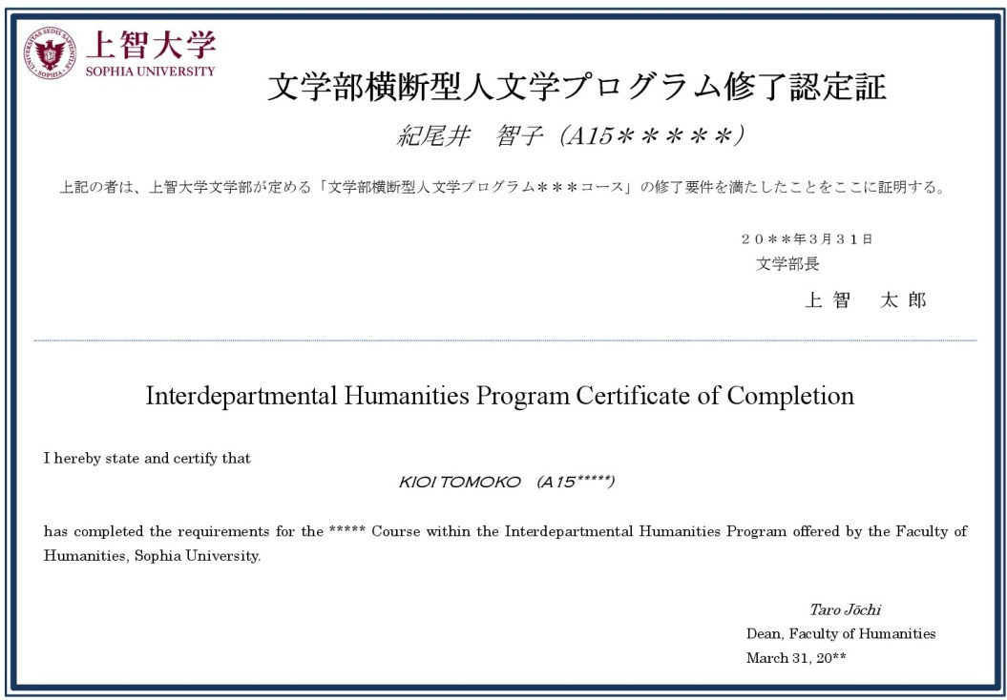
修了認定証
Notes:
修了したら、卒業時にこういう修了認定証がもらえます。

